Slide 1
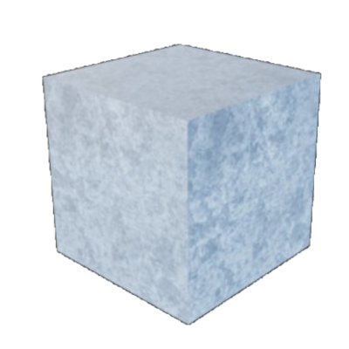
Blueprint Tips 30選 第4回UE4何でも勉強会 in 東京 2020/02/05
フリーランス / エンジニア
まめお (@PaperSloth)

Slide 2
環境
UE4.24.2 Launcher版
Editor 言語設定 : 英語

Slide 3
目次
自己紹介
Blueprint Tips 1 – 15 共通編
Blueprint Tips 16 – 20 Function編
Blueprint Tips 21 – 25 Macro編
Blueprint Tips 26 – 30 Macro/Function共通編

Slide 4
目次
自己紹介
Blueprint Tips 1 – 15 共通編
Blueprint Tips 16 – 20 Function編
Blueprint Tips 21 – 25 Macro編
Blueprint Tips 26 – 30 Macro/Function共通編

Slide 5
自己紹介
フリーランス / エンジニア
まめお (@PaperSloth)
UnityやUE4でゲーム作ったりVRの研究開発したり
C/C++, C#, Python…etcでツール作る仕事とかしてます
現在UE4は趣味でゲーム作ったりブログ書いたりしてます
Oculus Go / Oculus Quest のUE4向けTemplate ProjectをGit Hubにて公開中

Slide 6
目次
自己紹介
Blueprint Tips 1 – 15 共通編
Blueprint Tips 16 – 20 Function編
Blueprint Tips 21 – 25 Macro編
Blueprint Tips 26 – 30 Macro/Function共通編

Slide 7
Blueprint Tips 1 変数 Get/Set ショートカット
変数をGet/Setする際の
ショートカットキー
Ctrl + ドラッグ : Get
Alt + ドラッグ : Set

Slide 8
Blueprint Tips 2 構造体の分割 / 再結合
構造体の分割
Break (Struct Name)で
構造体の各要素に分割可能
同じことが「Split Struct Pin」でできる
ノードの並び次第ではコンパクトになる
構造体の再結合
「Recombine Struct Pin」で再結合が可能

Slide 9
Blueprint Tips 3 ノードのリンクを切断するショートカット
Break Link to (Node名)でも可能
ショートカットキー
Pinの上で「Alt + 左クリック」

Slide 10
Blueprint Tips 4 複数のノードのリンクを切断
ノードを複数選択して
「Break Link(s)」
選択したノードの
全ての接続を切ってくれる

Slide 11
Blueprint Tips 5 変数への昇格
「Promote to Variable」
Pinを右クリック
-> Promote to Variable で変数に昇格

Slide 12
Blueprint Tips 6 コメントグループとノードのコメント
コメント
ノードグラフ上で 「Cキー」 でコメント
ノードのコメント
右クリック -> Node Comment
もしくは
ノードの左上の入力欄から直接入力

Slide 13
Blueprint Tips 7 Reroute Nodeとショートカットキー
ノードの整理
Blueprintが肥大化すると
ルート同士が交差したりしがちですね
Add Reroute Nodeと打ってもいいですが
ルート上でダブルクリックで
その場にReroute Nodeが出せて便利です

Slide 14
Blueprint Tips 8 ノードの整列とショートカットキー
ノードの整列
ノードを複数選択して「Qキー」
もしくは右クリックして
Alignment -> Straighten Connection(s)

Slide 15
Blueprint Tips 9 Pinの差し替え
Pinの差し替え方法
差し替えたいPinの上で
Ctrl + Dragで差し替えが可能です

Slide 16
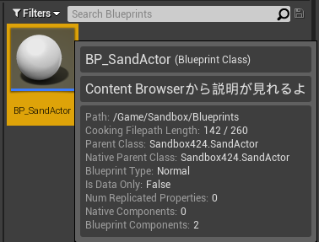
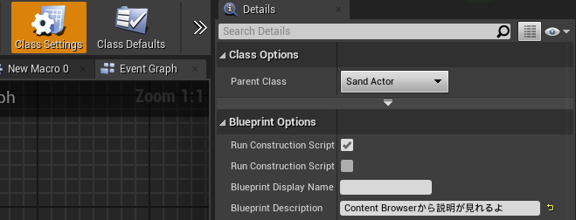
Blueprint Tips 10 Blueprintの説明をContent Browserに公開
Blueprintの説明文をContent Browserに表示する方法
Class SettingsのBlueprint Options内に
「Blueprint Description」があり、そこに書いた説明文は
Content Browserにも表示される

Slide 17
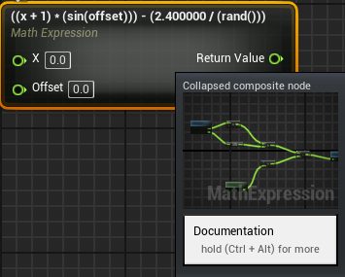
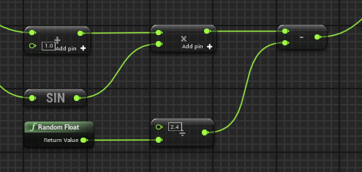
Blueprint Tips 11 Math Experssionノード
Math Expressionノードで複雑な計算をコンパクトにする
左の図のような複雑な計算があるとノードが複雑になりがちです
「Math Expression」ノードを使うと右の図のようにコンパクトな形で表記できます

Slide 18
Blueprint Tips 12 IsValid関数を1つのノードにする
Convert to Validated Get
Actor等のオブジェクトが
有効かどうかをチェックする
IsValid(Pure) or IsValid関数ですが
Convert to Validated Getを選択すると
1つのノードにすることができます

Slide 19
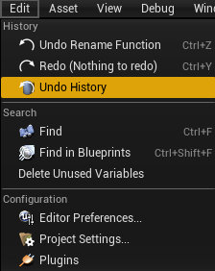
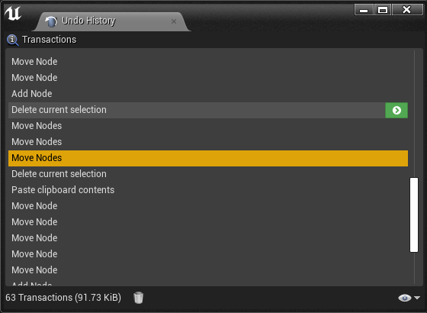
Blueprint Tips 13 Undo History
Edit -> Undo History
Undo/Redoの記録された
リストを参照できます

Slide 20
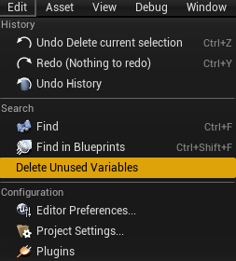
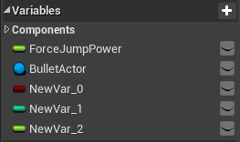
Blueprint Tips 14 未使用変数の削除
Delete Unused Variables
Edit -> Delete Unused Variables
未使用変数を削除してくれます
今回の例では
NewVar_0 – 2を削除しました

Slide 21
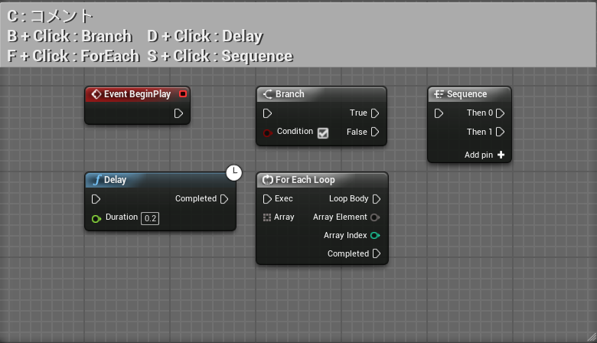
Blueprint Tips 15 よく使うショートカットノード一覧
共通編の最後に
よく使うノードの
ショートカットキー一覧
他にもDoOnceや
MultiGateやDoNなど

Slide 22
目次
自己紹介
Blueprint Tips 1 – 15 共通編
Blueprint Tips 16 – 20 Function編
Blueprint Tips 21 – 25 Macro編
Blueprint Tips 26 – 30 Macro/Function共通編

Slide 23
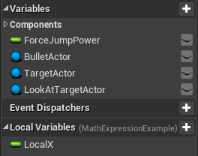
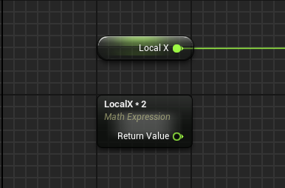
Blueprint Tips 16 ローカル変数が使用可能
関数なので当たり前ですが
Local変数が使用できます。
また、MathExpressionでは
変数かローカル変数に定義されている値を使うと
自動的に参照してくれます

Slide 24
Blueprint Tips 17 ローカル変数への昇格
Promote to Variableと同様
変数への昇格の
Promote to Variable同様に
Promote to Local Variableで昇格可能です

Slide 25
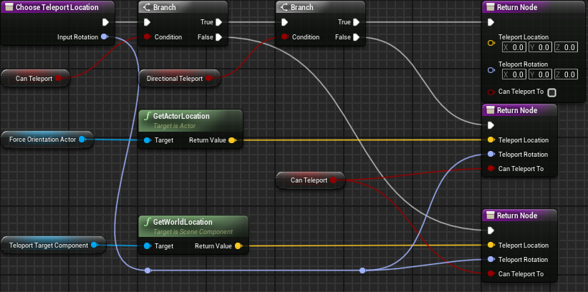
Blueprint Tips 18 複数のReturn Node
これも関数なので
当たり前ですが
早期return の
記述が可能です

Slide 26
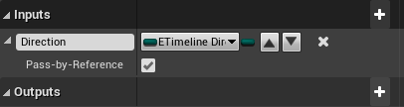
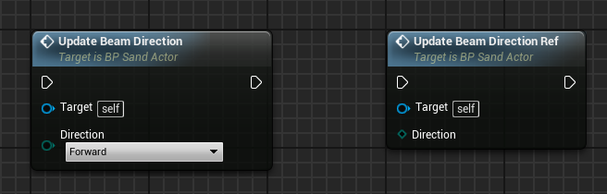
Blueprint Tips 19 引数の参照が使用可能
引数の参照の有無
関数なので当然ですが
参照が使用可能です
enumや数値やstringでは
参照の場合には入力不可
非参照の場合には
呼び出し時に入力が可能です

Slide 27
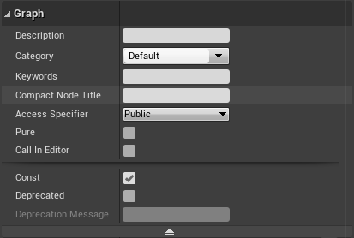
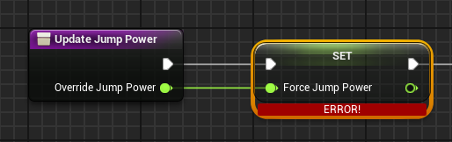
Blueprint Tips 20 const が使用可能
関数ではconstが指定可能です
Macroでは指定ができません
const指定した関数内では
変数の書き換えを防げます

Slide 28
目次
自己紹介
Blueprint Tips 1 – 15 共通編
Blueprint Tips 16 – 20 Function編
Blueprint Tips 21 – 25 Macro編
Blueprint Tips 26 – 30 Macro/Function共通編

Slide 29
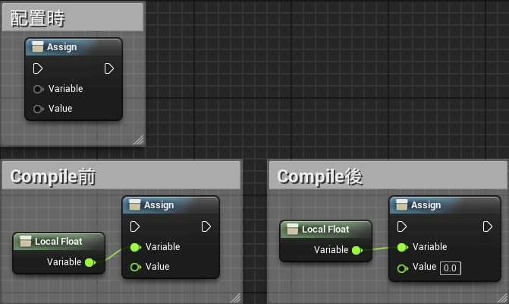
Blueprint Tips 21 Macroでのローカル変数
Macroのローカル変数は少し特殊で
以下の特徴があります
型に関係なく代入はAssign
Arrayも含む
2. Compileしないと
値の入力ができない
3. 変数名をつけれない

Slide 30
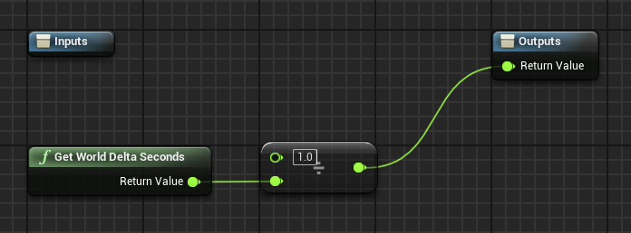
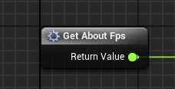
Blueprint Tips 22 InputのないMacro
InputのMacroの定義が可能です
関数でいうところの
Pure 指定のような形になります

Slide 31
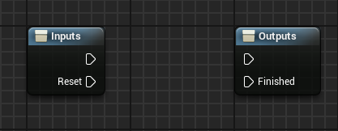
Blueprint Tips 23 Exec型について
Macroでは実行ピンが指定可能
複数の実行ピンが指定可能
無名のピンは下記の名前を入力すれば無名になる
入力は「execute」 出力は「then」

Slide 32
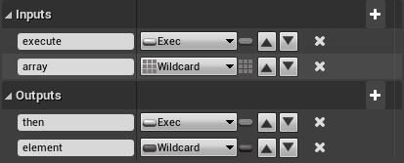
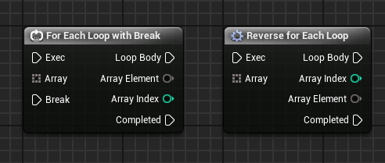
Blueprint Tips 24 Wildcard型について
C/C++のTemplateのような型
この説明だと扱うのが恐そうな感じになりますが
Array, Set, Mapも使用可能な便利な型です
使い方としては
ForEachLoopノードを見るとわかりやすいです
あといつの間にか便利なMacroが追加されてました
ForEachLoopWithBreak
ReverseForEachLoop

Slide 33
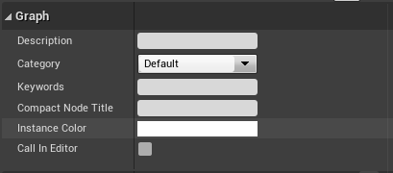
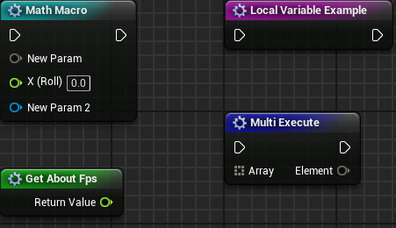
Blueprint Tips 25 Instance Colorについて
ノードの色替え
Macro限定でノードの色替えが可能です
Instance Colorで色を指定すると
右の図のようになります

Slide 34
目次
自己紹介
Blueprint Tips 1 – 15 共通編
Blueprint Tips 16 – 20 Function編
Blueprint Tips 21 – 25 Macro編
Blueprint Tips 26 – 30 Macro/Function共通編

Slide 35
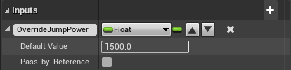
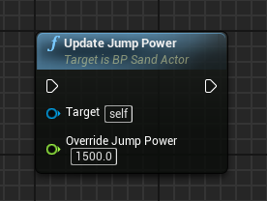
Blueprint Tips 26 デフォルト引数
関数もMacroも数値や文字列の
Default Valueが設定可能です
よく使う値を設定しておくと便利ですね

Slide 36
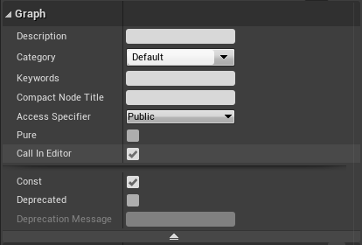
Blueprint Tips 27 Editorからの呼び出しについて
Call In Editor
Call In Editorにチェックを入れると
Editorからの呼び出しが可能になります

Slide 37
Blueprint Tips 28 ピンの挿入について
Add Pin to Node
Pinを関数やMacroの
入力/出力にドラッグすると
自動で入力をしてくれます

Slide 38
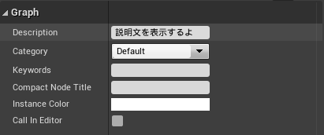
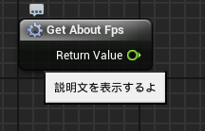
Blueprint Tips 29 関数/Macroの説明文について
説明文の表示について
関数/MacroのDescriptionに説明文を書くと
呼び出し先で説明が表示されます

Slide 39
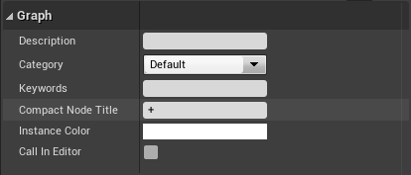
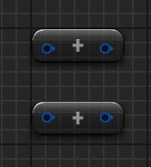
Blueprint Tips 30 Compact Node Titleについて
Compact Node Titleに名前を入れると
呼び出し先のノードがその名前になるため
簡単な計算などでは見やすい表記になります
ただし、関数とMacroの見分けがつきにくいため
扱いには注意が必要です
右の図では上がMacroで下がPure Functionです
気をつけないと見た目上の違いがなくなり不便です

Slide 40
参考資料
- BPを作る時に留意している設定 @com04さん
https://qiita.com/com04/items/e10f697c2adf32175488
- ブループリントを書くにあたって大切なこと
https://www.slideshare.net/historia_Inc/ss-64773800
- ちょっとだけ幸せになれるブループリント
http://historia.co.jp/archives/4120/

Slide 41
おわり
いくつ知っている機能があったでしょうか？
Blueprintにはまだまだ紹介しきれなかった便利機能があります
どこかの機会で今度はPluginやUnreal C++の話もできればと思います
ご清聴ありがとうございました

